Slide 1





DATOS DE VIOLENCIA
REGIÓN PASCO
ENDES 2024 - INEI

Slide 2

DATOS POR TIPO DE VIOLENCIA
EN LA REGION :

Slide 3
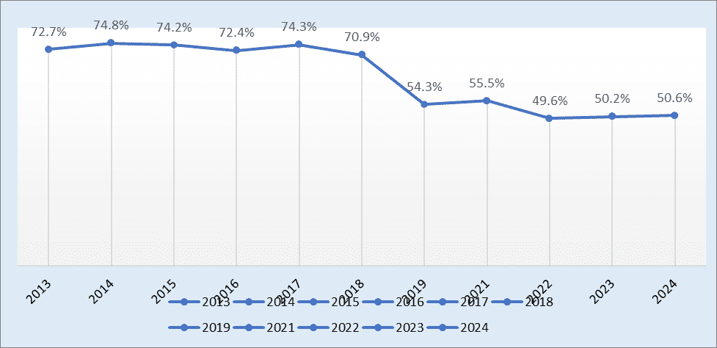
Violencia Familiar

Slide 4
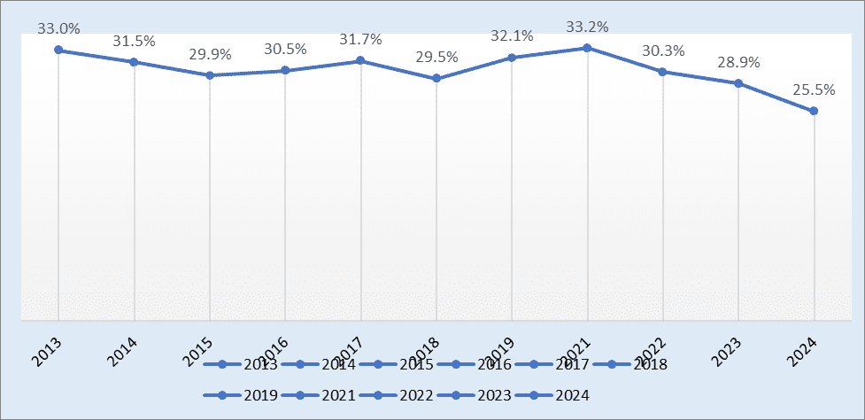
Violencia Física

Slide 5
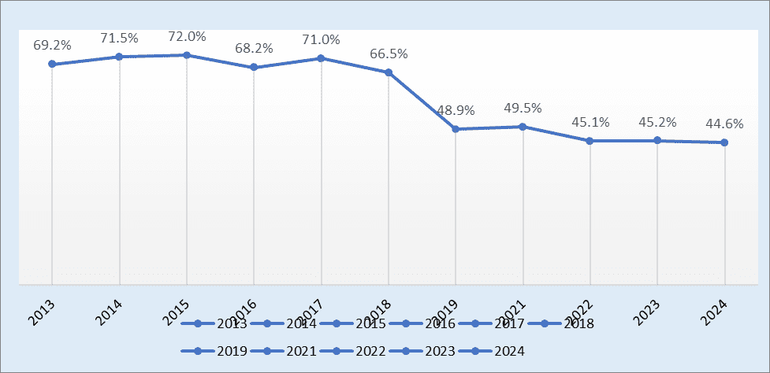
Violencia Psicológica

Slide 6
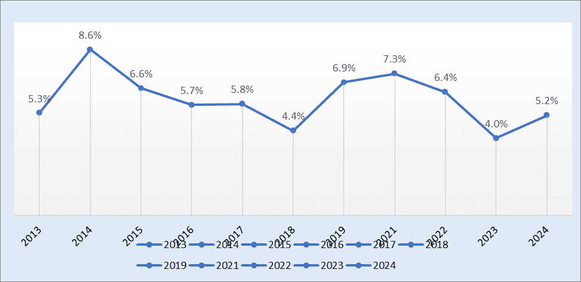
Violencia Sexual

Slide 7

POR TIPO DE VIOLENCIA

Slide 8
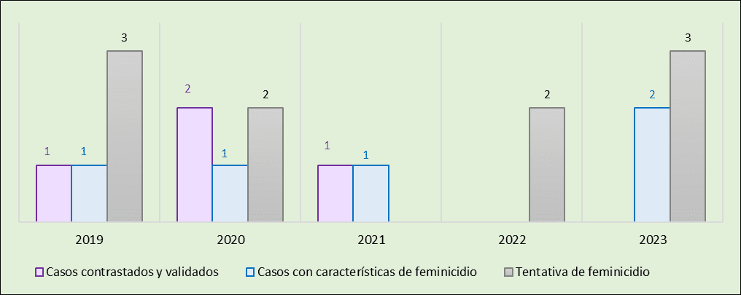
CANTIDAD DE FEMINICIDIO

Slide 9
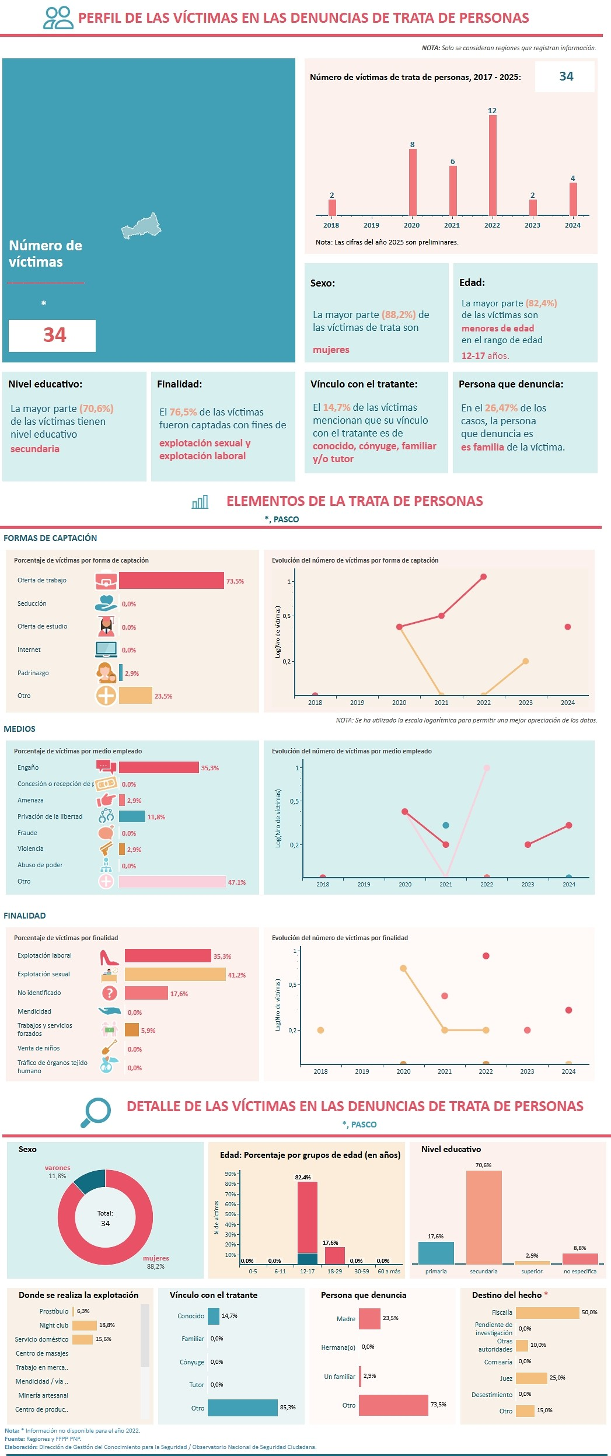

Slide 10

POR TIPO DE VIOLENCIA

Slide 11
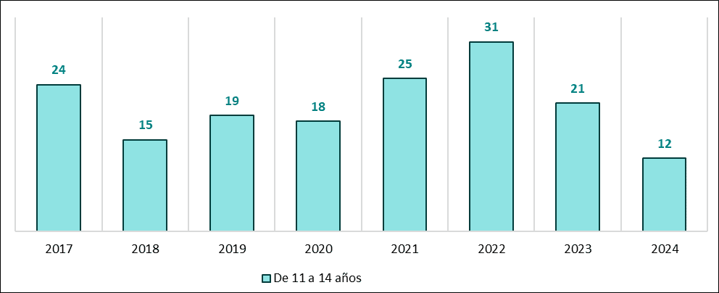

Slide 12
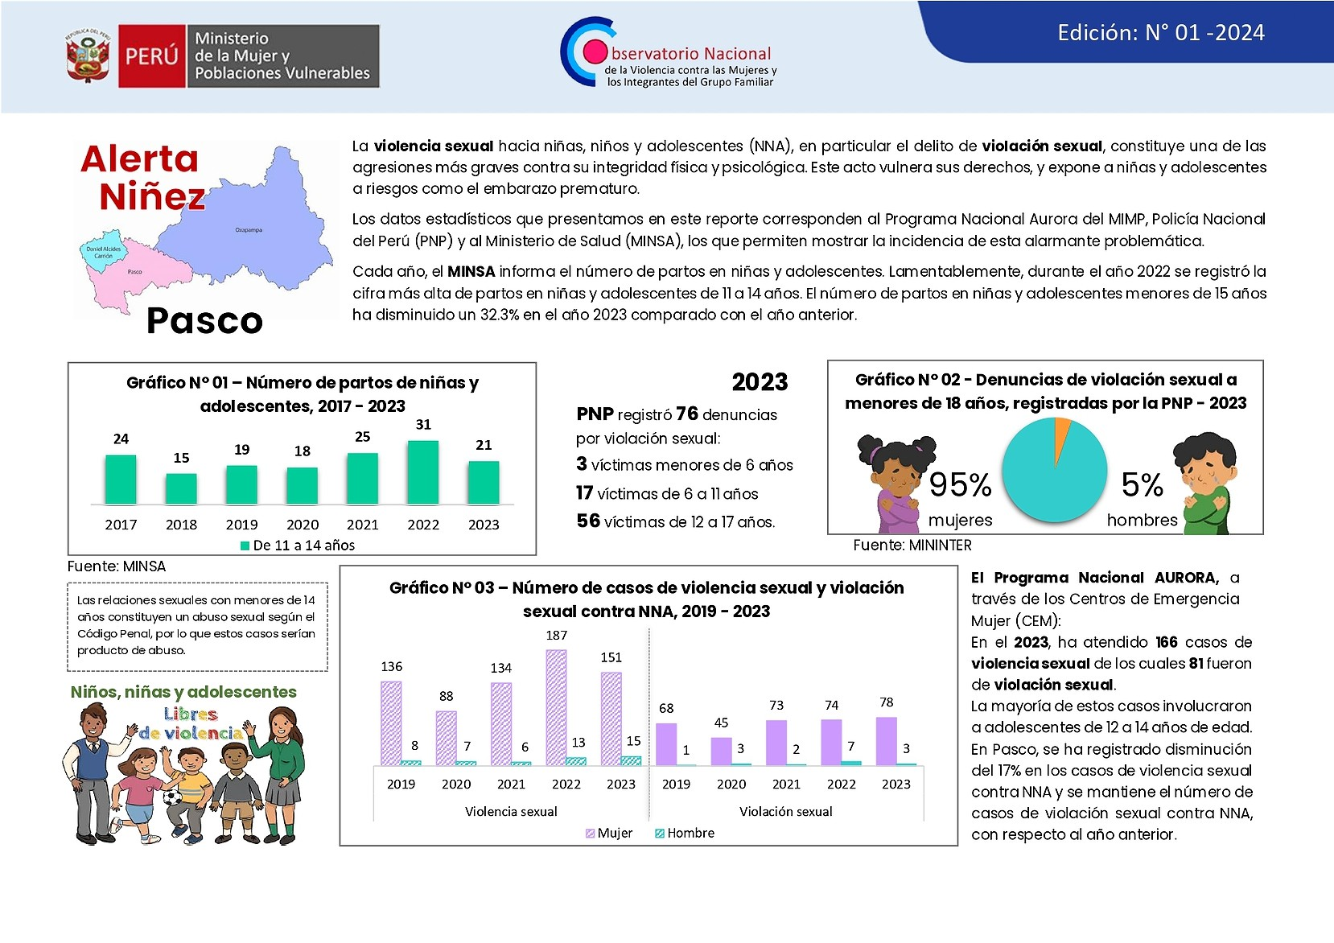

Slide 13
GRACIAS

